Slide 1

CICLO IV B: Desarrollo de aplicaciones móviles

Slide 2

Sesión 15:
Manejo de la cámara

Slide 3
Objetivos de la sesión
Al finalizar esta sesión estarás en capacidad de:
Implementar una aplicación que cambie su funcionalidad de acuerdo con el estado de la red

Slide 4
Uso de la cámara
Muchas aplicaciones requieren trabajar con las cámaras del dispositivo para tomar fotos y videos. Flutter proporciona el plugin camera para este propósito. El plugin camera proporciona herramientas para obtener una lista de las cámaras disponibles, mostrar una vista previa que viene de una cámara específica, y tomar fotos o vídeos.

Slide 5
Uso de la cámara
Se demostrará cómo usar el plugin camera para mostrar una vista previa, tomar una foto y mostrarla.
Añadir las dependencias necesarias
Obtén una lista de las cámaras disponibles
Crear e inicializar el CameraController.
Usa un CameraPreview para mostrar el feed de la cámara.
Toma una foto con el CameraController.
Muestra la imagen con un widget Image.

Slide 6
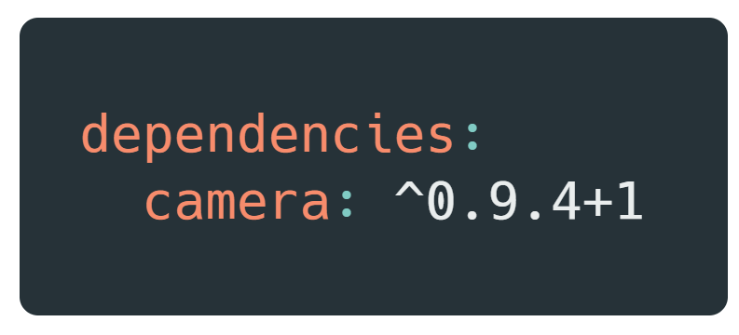
Uso de la cámara
Añadir las dependencias necesarias: Para implementar el proyecto se deben añadir tres dependencias:
camera - Proporciona herramientas para trabajar con las cámaras del dispositivo, usa el comando $ flutter pub add camera

Slide 7
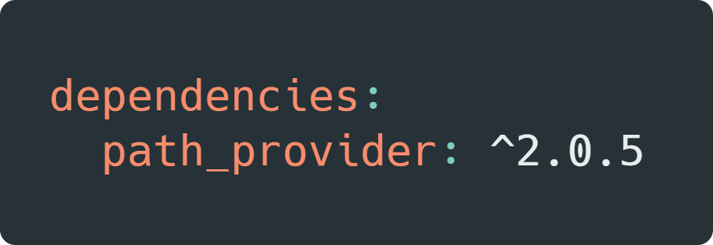
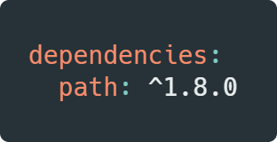
Uso de la cámara
path_provider - Encuentra las rutas correctas para almacenar imágenes, usa el comando $ flutter pub add path_provider
path - Crea rutas que funcionan en cualquier plataforma, usa el comando $ flutter pub add path

Slide 8
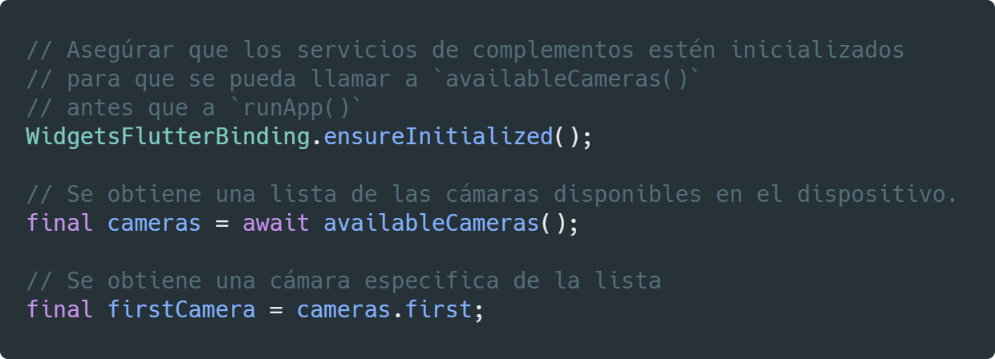
Uso de la cámara
A continuación, se puede obtener una lista de cámaras disponibles utilizando el complemento de cámara.

Slide 9
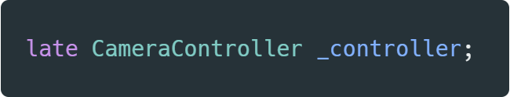
Uso de la cámara
Crear e inicializar el CameraController: Una vez se tenga la camara que se usará, deberás crear e inicializar un CameraController. Este proceso establece una conexión con la cámara del dispositivo que te permite controlar la cámara y mostrar una vista previa de la alimentación de la cámara. Para lograrlo:
Crear un widget con estado con su respectiva clase de estado.
Añadir una variable al estado para almacenar el CameraController.

Slide 10
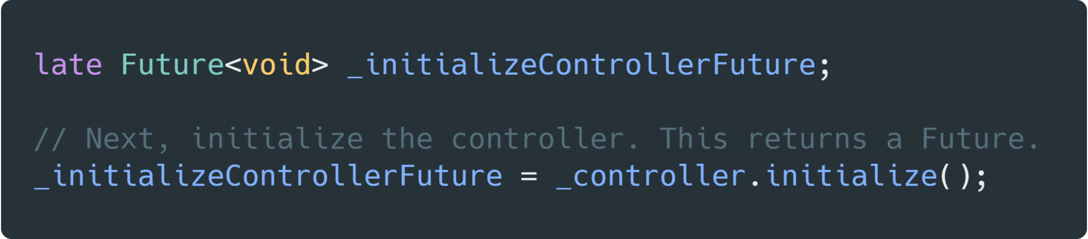
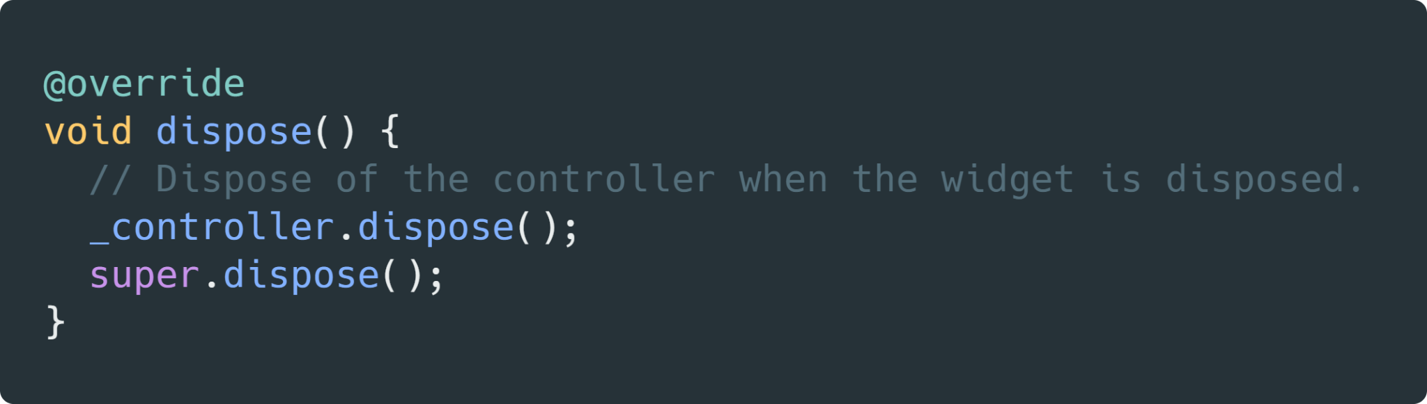
Uso de la cámara
Añade una variable a la clase State para almacenar el Future devuelto desde CameraController.initialize()
Crea e inicializar el controlador en el método initState
Elimina el controlador en el método dispose

Slide 11
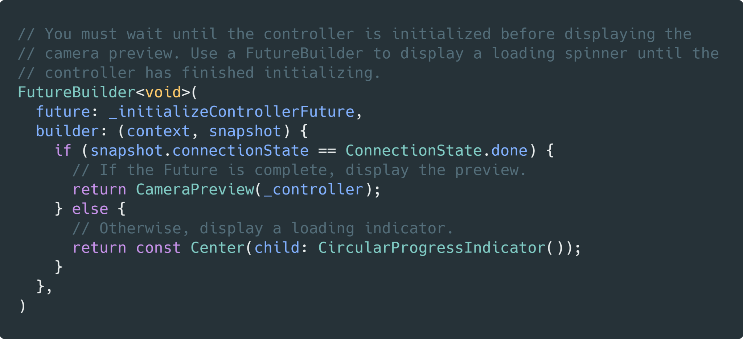
Uso de la cámara
Usa un CameraPreview para mostrar el feed de la cámara: A continuación, se utiliza el widget CameraPreview del paquete camera para mostrar una vista previa del feed de la cámara.
Recuerda: Debes esperar hasta que el controlador haya terminado de inicializar antes de trabajar con la cámara. Por lo tanto, debes esperar a que el _initializeControllerFuture creado en el paso anterior se complete antes de mostrar una CameraPreview.

Slide 12
Uso de la cámara
Tomar una foto con el CameraController.: También se puede usar el CameraController para tomar fotos usando el método takePicture(). En este ejemplo, se creará un FloatingActionButton que tome una foto usando el CameraController cuando un usuario toque el botón.

Slide 13
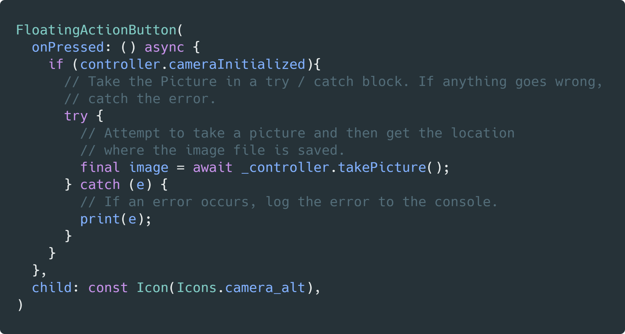
Uso de la cámara
Para guardar una imagen se necesitan 3 pasos:
Asegúrarse de que la cámara esté inicializada
Construir una ruta que defina dónde se guardará la imagen
Utilizar el controlador para tomar una fotografía y guardar el resultado en la ruta
Es una buena práctica rodear estas operaciones en un bloque try/catch para poder
manejar cualquier error que pueda ocurrir.

Slide 14
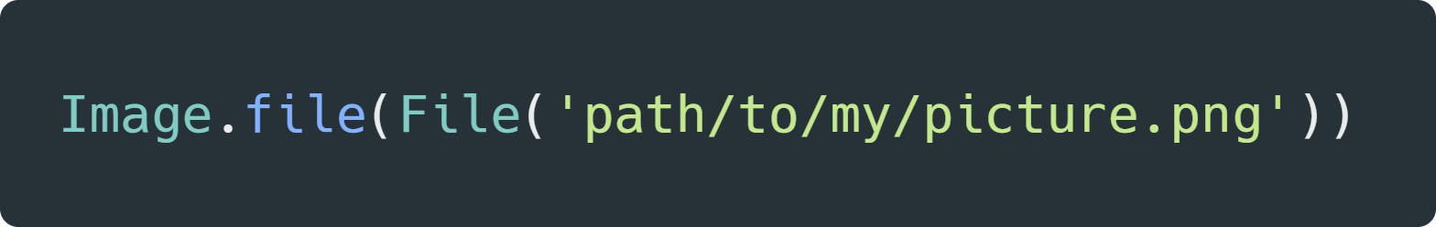
Uso de la cámara
Muestra la imagen con un widget Imagen: Si la foto es capturada con éxito, se puede mostrar la imagen guardada utilizando un widget Image. En este caso, la imagen se almacena como un archivo en el dispositivo.
Por lo tanto, se debe proporcionar un Archivo al constructor Image.file. Puedes crear una instancia de la clase File pasando la ruta que se creó en el paso anterior.

Slide 15
Ejercicios para practicar

Slide 16
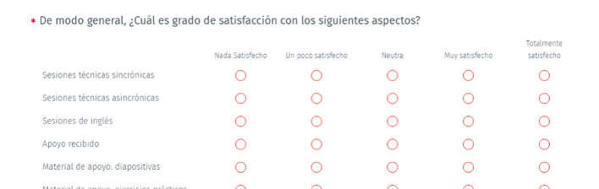
Seguimiento Habilidades
Digitales en Programación
Completa la siguiente encuesta para darnos retroalimentación sobre esta semana ▼▼▼
https://www.questionpro.com/t/ALw8TZlxOJ

Slide 17


